Slide 1






五四青年节员工风采展示

Slide 2
员工风采展示PPT模板

Slide 3






替换图片方法
单击选中图片，右键，设置图片格式，填充，图片或文理填充，文件，选择你要的图片即可（备注，建议使用图片前先将图片裁剪成如图差不多的长方形，图片不会变形）
Notes:
小芥末素材 rosyhouse.Taobao.com

Slide 4



替换图片方法
单击选中图片，右键，设置图片格式，填充，图片或文理填充，文件，选择你要的图片即可（备注，建议使用图片前先将图片裁剪成如图差不多的长方形，图片不会变形）

Slide 5




替换图片方法
单击选中图片，右键，设置图片格式，填充，图片或文理填充，文件，选择你要的图片即可（备注，建议使用图片前先将图片裁剪成如图差不多的长方形，图片不会变形）

Slide 6






替换图片方法
单击选中图片，右键，设置图片格式，填充，图片或文理填充，文件，选择你要的图片即可（备注，建议使用图片前先将图片裁剪成如图差不多的长方形，图片不会变形）

Slide 7




替换图片方法
单击选中图片，右键，设置图片格式，填充，图片或文理填充，文件，选择你要的图片即可（备注，建议使用图片前先将图片裁剪成如图差不多的长方形，图片不会变形）

Slide 8

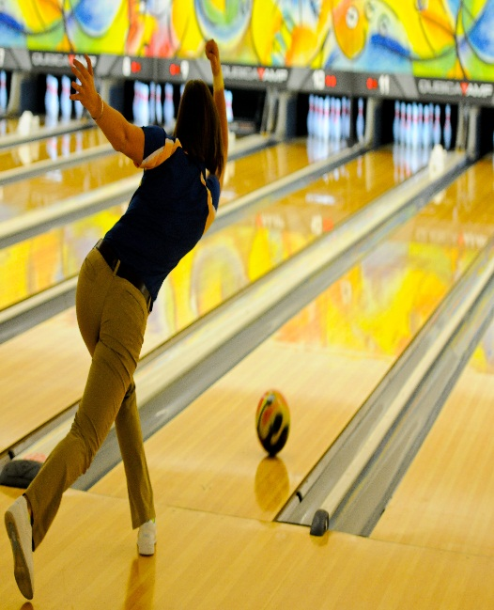



替换图片方法
单击选中图片，右键，设置图片格式，填充，图片或文理填充，文件，选择你要的图片即可（备注，建议使用图片前先将图片裁剪成如图差不多的长方形，图片不会变形）

Slide 9


永不言败的
团队精神
替换图片方法
单击选中图片，右键，设置图片格式，填充，图片或文理填充，文件，选择你要的图片即可（备注，建议使用图片前先将图片裁剪成如图差不多的长方形，图片不会变形）

Slide 10



永不言败的
团队精神

Slide 11





永不言败的
团队精神
Notes:
小芥末素材 rosyhouse.Taobao.com

Slide 12



替换图片方法
单击选中图片，右键，设置图片格式，填充，图片或文理填充，文件，选择你要的图片即可（备注，建议使用图片前先将图片裁剪成如图差不多的长方形，图片不会变形）

Slide 13

替换图片方法
单击选中图片，右键，设置图片格式，填充，图片或文理填充，文件，选择你要的图片即可（备注，建议使用图片前先将图片裁剪成如图差不多的长方形，图片不会变形）

Slide 14
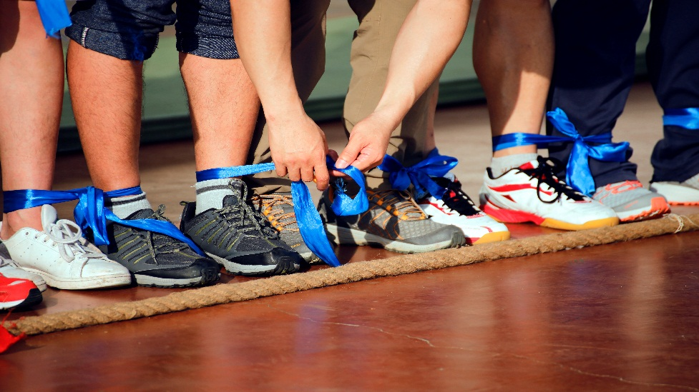



永不言败的团队精神

Slide 15


永不言败的
团队精神

Slide 16




替换图片方法
单击选中图片，右键，设置图片格式，填充，图片或文理填充，文件，选择你要的图片即可（备注，建议使用图片前先将图片裁剪成如图差不多的长方形，图片不会变形）

Slide 17




替换图片方法
单击选中图片，右键，设置图片格式，填充，图片或文理填充，文件，选择你要的图片即可（备注，建议使用图片前先将图片裁剪成如图差不多的长方形，图片不会变形）

Slide 18


替换图片方法
单击选中图片，右键，设置图片格式，填充，图片或文理填充，文件，选择你要的图片即可（备注，建议使用图片前先将图片裁剪成如图差不多的长方形，图片不会变形）

Slide 19



替换图片方法
单击选中图片，右键，设置图片格式，填充，图片或文理填充，文件，选择你要的图片即可（备注，建议使用图片前先将图片裁剪成如图差不多的长方形，图片不会变形）

Slide 20


替换图片方法
单击选中图片，右键，设置图片格式，填充，图片或文理填充，文件，选择你要的图片即可（备注，建议使用图片前先将图片裁剪成如图差不多的长方形，图片不会变形）

Slide 21
感谢您的观看

